Slide 1
מערכת שידורים לאומית

Slide 2
מלחמת יום הכיפורים 1973
שיעור מספר 1 - חלק א'
היסטוריה יא'- יב'
גלבוע כהן

Slide 3

מלחמת יום הכיפורים 1973
מה נלמד היום?
סקירה: מלחמת ששת הימים 1967
דמויות מפתח
הגורמים לפרוץ המלחמה
הסיבות לכך שמדינת ישראל הופתעה

Slide 4
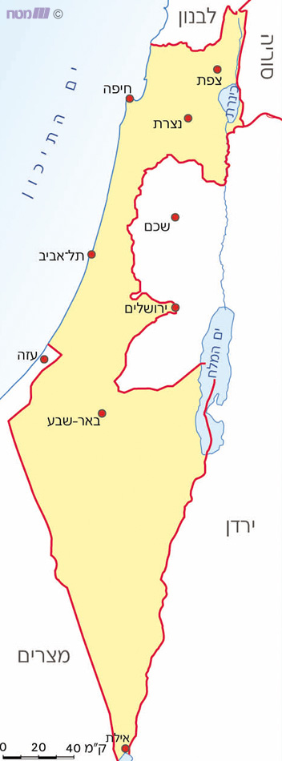
מלחמת יום הכיפורים 1973
מפת מדינת ישראל 1949

Slide 5
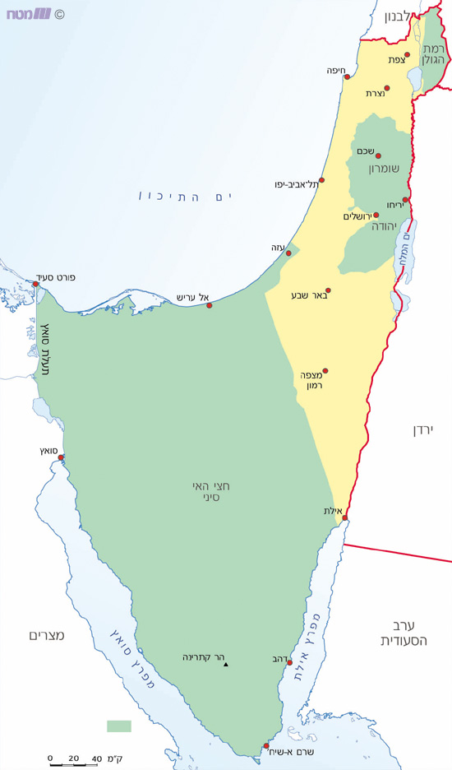
מלחמת יום הכיפורים 1973
מפת מדינת ישראל 1967
בתום מלחמת ששת הימים

Slide 6
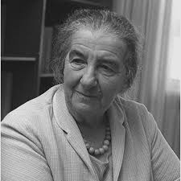
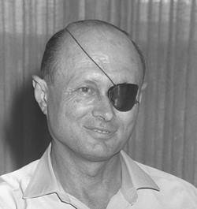
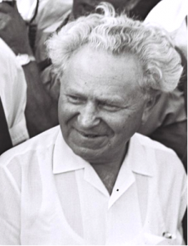
מלחמת יום הכיפורים 1973
דמויות מפתח – ממשלת ישראל
ראש הממשלה
גולדה מאיר
1974-1969
שר הבטחון
משה דיין
1974-1967
(רמטכ"ל מלחמת קדש 1956)
שר בלי תיק
ישראל גלילי
1977-1969
(ראש המפקדה הארצית של ההגנה)

Slide 7
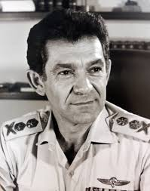
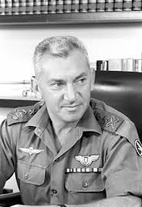
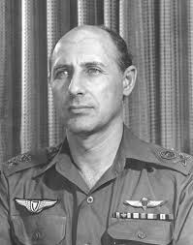
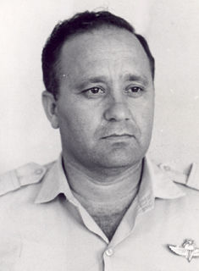
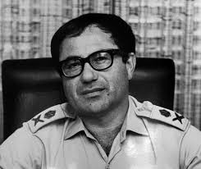
מלחמת יום הכיפורים 1973
דמויות מפתח – צה"ל
הרמטכ"ל
דוד אלעזר ("דדו")
1974-1972
ראש אמ"ן
אלוף אלי זעירא
1974-1972
אלוף פיקוד צפון
יצחק (חקה) חופי
1974-1972
אלוף פיקוד דרום
שמואל גונן (גורודיש)
1974-1973
רב אלוף
חיים בר לב
1972-1968
(יועץ אלוף פיקוד הצפון,
מפקד חזית הדרום)

Slide 8
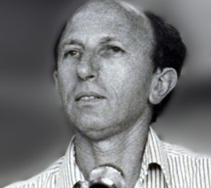
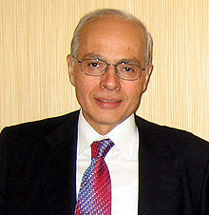
מלחמת יום הכיפורים 1973
דמויות מפתח –המוסד
ראש המוסד
צבי זמיר
1974-1968
(אלוף פיקוד דרום)
אשרף מרוואן
סוכן ("המלאך")

Slide 9
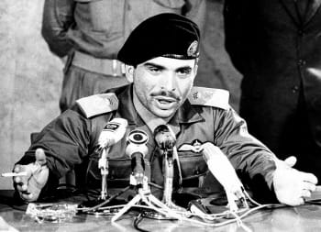
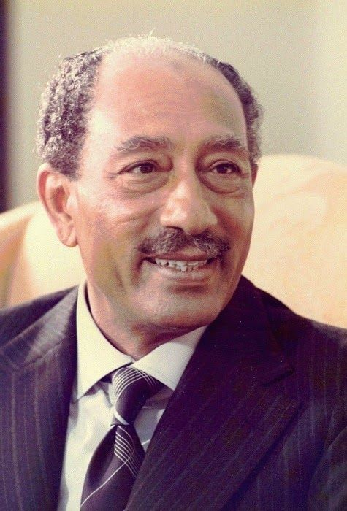
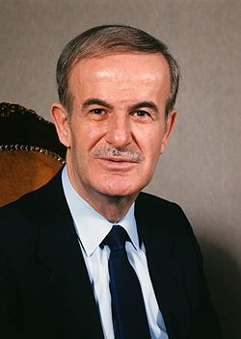
מלחמת יום הכיפורים 1973
דמויות מפתח – מדינות ערב
חוסיין בן טלאל
מלך ירדן
1999-1952
אנואר סאדאת
נשיא מצרים
1981-1970
חאפז אל אסד
נשיא סוריה
2000-1970

Slide 10
מלחמת יום הכיפורים 1973
הגורמים לפרוץ המלחמה
הקיפאון המדיני
(הסירוב למשא ומתן מדיני מצד ישראל)
החזרת השטחים (רמת הגולן, סיני)
החזרת הכבוד
(נקמה על ההשפלה)
https://www.mako.co.il/news-military/security/Article-8c30ad14f6e0141004.htm
04:16-02:26

Slide 11

ה פ ס ק ה . . .

Slide 12
מלחמת יום הכיפורים 1973
שיעור מספר 1 - חלק ב'
היסטוריה יא'- יב'
גלבוע כהן

Slide 13
מלחמת יום הכיפורים 1973
הגורמים לפרוץ המלחמה
הקיפאון המדיני
(הסירוב למשא ומתן מדיני מצד ישראל)
החזרת השטחים (רמת הגולן, סיני)
החזרת הכבוד
(נקמה על ההשפלה, 1948/1956/1967)
לתשומת לבכם: שני נושאים שונים!!!
הסיבות לכך שמדינת ישראל הופתעה
כישלון "הקונספציה",
התיאוריה, הנחת העבודה:
סבירות נמוכה למלחמה
כל סימן מחשיד = תרגיל ולא מלחמה
אופוריה / שאננות / זלזול
יהירות / שחצנות / זחיחות
בטחון עצמי מופרז!!!
הסתמכות יתר על:
קו בר לב / אמצעים מיוחדים / 48 שעות

Slide 14
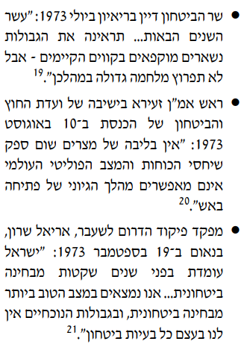
מלחמת יום הכיפורים 1973
אופוריה / שאננות / זלזול
יהירות / שחצנות / זחיחות
בטחון עצמי מופרז!!!
מפקד פיקוד הדרום לשעבר, אריאל שרון: היום אני לא מאמין שיש איזה שהוא יעד צבאי או אזרחי בקשת שבין בגדאד וחרטום, עם כל השטח של לוב, שצה"ל אינו יכול לכבוש אותו... ישראל כה חזקה שבעיית הביטחון חדלה להיות בעייתה המרכזית".
מפקד חיל האוויר עד חמישה חודשים לפני המלחמה, האלוף מוטי הוד: ... המלחמה תסתיים מהר יותר מאשר מלחמת ששת הימים...".
הסיבות לכך שמדינת ישראל הופתעה
הנהגה
חברה
צבא
שר הבטחון משה דיין: "עדיף שארם א-שייח'
בלי שלום מאשר שלום בלי שארם א-שייח'"

Slide 15
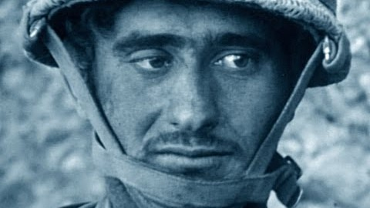
מלחמת יום הכיפורים 1973
"אתה מדבר שטויות. לא תהיה מלחמה - לא בקיץ הזה ולא בקיץ הבא. בשנים הקרובות בכלל לא תהיה מלחמה בארץ־ישראל".
(שר הבטחון משה דיין לאלוף רחבעם זאבי, שלושה ימים לפני פרוץ המלחמה)
07:36-07:16

Slide 16
מלחמת יום הכיפורים 1973
כישלון "הקונספציה",
התיאוריה, הנחת העבודה:
סבירות נמוכה למלחמה
(כל סימן מחשיד = תרגיל ולא מלחמה)
הסיבות לכך שמדינת ישראל הופתעה
סוריה לא תצא
למלחמה ללא מצרים
מצרים לא תצא
למלחמה ללא כוח אווירי וטילי ק"ק מתקדמים
מלחמה אם תפרוץ, רק בשנת 1975

Slide 17
מלחמת יום הכיפורים 1973
הסיבות לכך שמדינת ישראל הופתעה
הסתמכות יתר על:
הבטחה של אמ"ן להתראה על 48 שעות
האמצעים
המיוחדים
('השלייקס' בפי אנשי אמ"ן)
קו בר לב
(426 חיילים...)

Slide 18
מלחמת יום הכיפורים 1973
האמצעים המיוחדים:
הסיבות לכך שמדינת ישראל הופתעה
מערכת איסוף מודיעין מורכבת, הכוללת מכשירי האזנה מתוחכמים הפועלים באמצעות סוללות ושהוצמדו למסעפי טלפון ומברקים ליד קהיר.
החיסרון: הפעלתם דרשה החלפת סוללות בתוך שטח האויב, וייתכן שהייתה מביאה לגילויים.
ראש אמ"ן טען בפני הרמטכ"ל כי הערכתו מתבססת על האמצעים המיוחדים -
אך אלו לא הופעלו!!!
היתרון: הפעלתם תיתן תמונת מצב אמיתית ומידע על המתרחש בצד האויב, לרבות כוונות למלחמה.

Slide 19
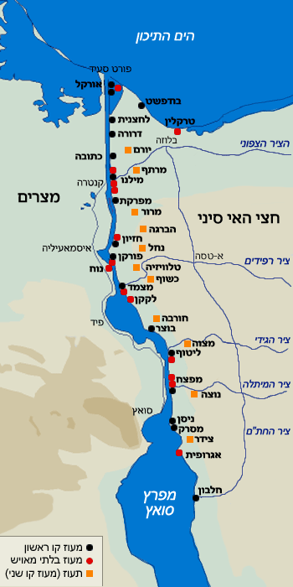
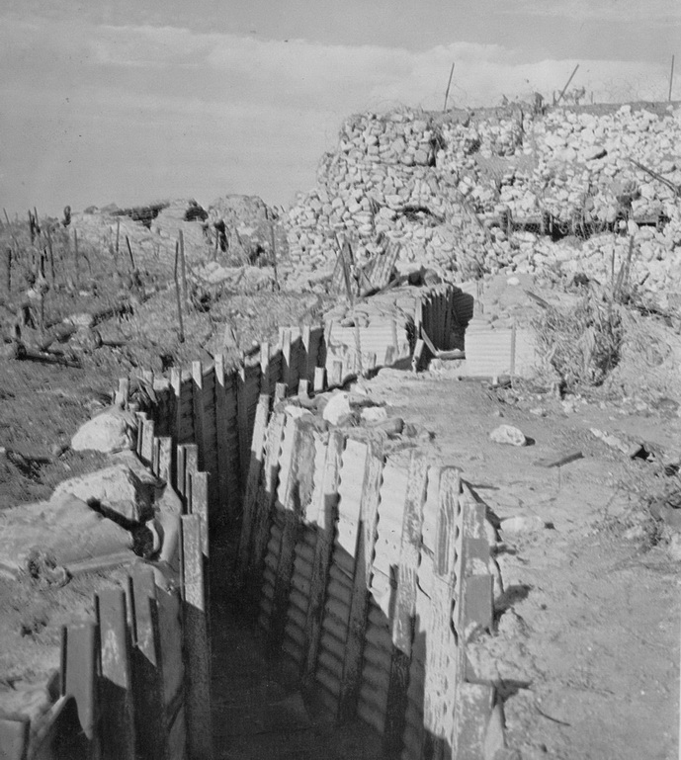
מלחמת יום הכיפורים 1973
קו בר לב:
33 מעוזים קדמיים,
12 מוצבים עורפיים.
16 מוצבים מאויישים ערב המלחמה.
11 מוצבים ננטשו ונסוגו לאחור.
5 מעוזים נפלו בשבי
היתר חילצו לאחור.
מוצב בודפשט היחיד שנותר בשליטה.

Slide 20
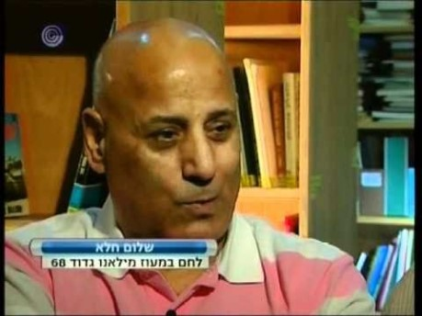
מלחמת יום הכיפורים 1973
קו בר לב:
מעוז מילאנו
02:28-00:28

Slide 21
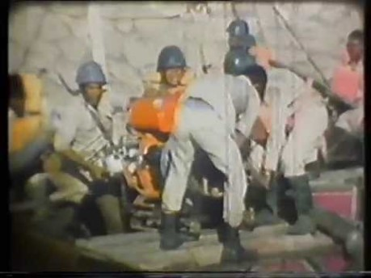
מלחמת יום הכיפורים 1973
קו בר לב:
כיצד יצרו המצרים מעברים לחציית התעלה?
14:00-11:40

Slide 22
המלצות לתרגול וצפייה:
מרחב פדגוגי-תחומי דעת-היסטוריה ממלכתי-חטיבה עליונה-נושאים נלמדים-מלחמת יום הכיפורים: תרגול והעשרה
https://pop.education.gov.il/tchumey_daat/historya/chativa-elyona/noseem_nilmadim/milhemet-yom-hakipurhm/
קישור בפורטל תלמידים למאגר בחינות בגרות בהיסטוריה סמל שאלון 022281, שאלות 17-21
http://meyda.education.gov.il/bagmgr/default.html

Slide 23
קישורים וקרדיט
מלחמת יום כיפור, גדוד 68, תעלת סואץ, מעוז מילאנו
https://www.youtube.com/watch?v=YMFyjXST7bI&list=PL4xlAjGdw5AvPBfOUJOCZJ-S49FEaYpi1&index=8
איך נראתה מלחמת יום הכיפורים בעיניים מצריות?
https://www.mako.co.il/news-military/security/Article-8c30ad14f6e0141004.htm
צליחת התעלה 1973. סרט מצרי.
https://www.youtube.com/watch?v=EiNv5JNsORs
רעידת אדמה (1973) - פרק מלחמת יום הכיפורים בסדרה תקומה - במאי: אידו סלע
https://www.youtube.com/watch?v=0sb4NtkotPU

Slide 24

שימוש ביצירות מוגנות בזכויות יוצרים ואיתור בעלי זכויות
השימוש ביצירות במהלך שידור זה נעשה לפי סעיף 27א לחוק זכות יוצרים, תשס"ח-2007. אם הינך בעל הזכויות באחת היצירות, באפשרותך לבקש מאיתנו לחדול מהשימוש ביצירה, זאת באמצעות פנייה לדוא"ל rights@education.gov.il

